Slide 1
SAE 15
Présentation
By : ELBADAOUI Salah Eddine

Slide 2
Sommaire - Traitement des données
1- Introduction
2- Explication de quelques parties de mon programme Python
3- Résultat sur tableur (Excel) des fichiers créés (.csv)
4- Résultats des graphes réalisés et page WEB ( en html )
5- Explication des problèmes détectés après analyse et traitement du fichier tcpdump
6- Notice d’utilisation

Slide 3

1 - Introduction
Dans cette SAE 15 (Traitement des données) , on doit traiter un fichier tcpdump afin d’extraire ses données avec un programme python et les trier dans un tableur via un fichier csv pour pouvoir réaliser des graphes avec des statistiques . Alors je vais vous présenter ce que j’ai pu faire comme travail .

Slide 4
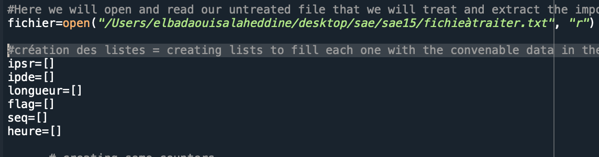
2 - Explication de quelques parties de mon programme Python
Dans cette partie ci-dessous , j’ouvre mon fichier tcpdump et crée des listes où je vais stocker chaque donnée convenable après .

Slide 5
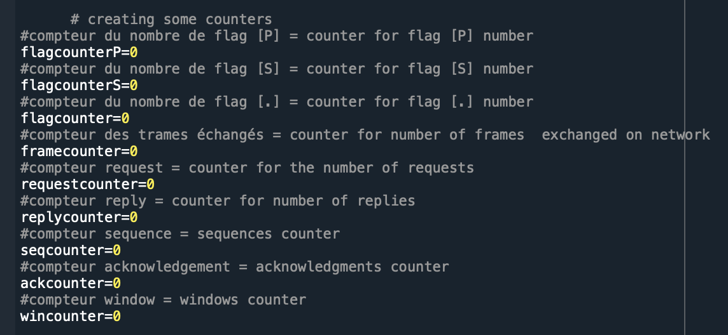
Après je définis des compteurs que j’initialise à zéro pour faire des statistiques pour des différentes données .

Slide 6
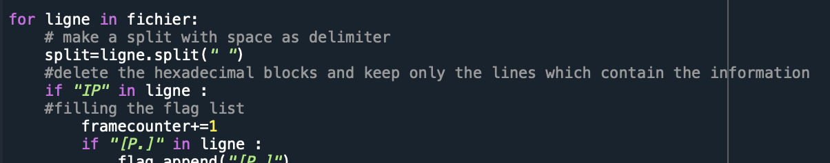
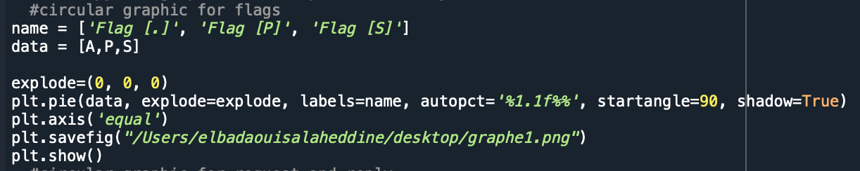
Ci-dessous j’élimine les bloque en hexadécimal pour repérer que les lignes importantes et après remplir mes listes que j’ai créé au début avec les champs qui conviennent .
et ici un exemple pour créer un graphe camembert avec la librairie matplotlib.pyplot

Slide 7
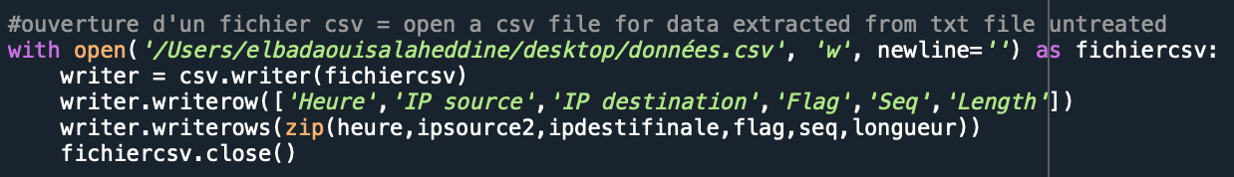
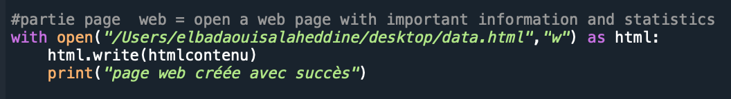
Après je crée et j’ouvre mes fichiers csv pour afficher le résultat sur tableur
Et ici je crée et ouvre ma page web en HTML

Slide 8
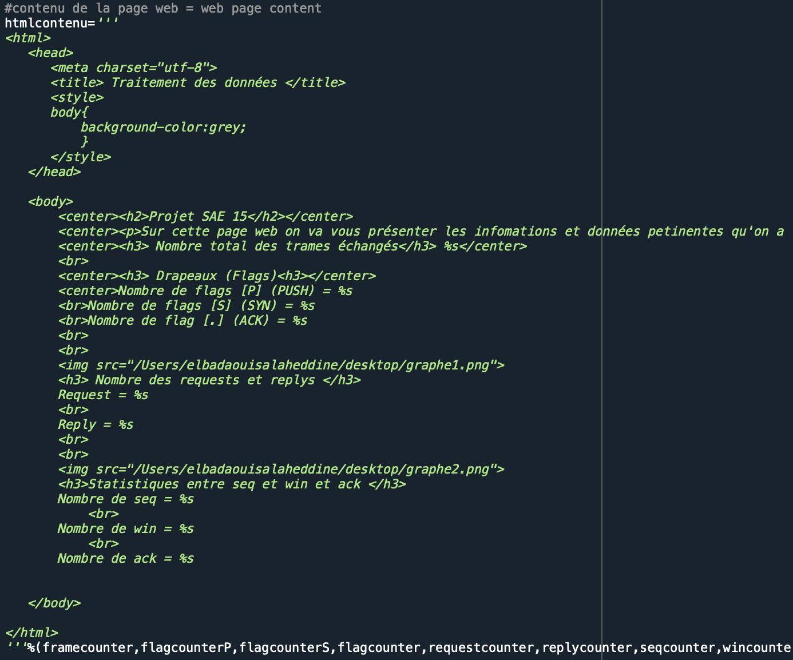
La partie pour mettre du contenu et modifier ma page web :

Slide 9
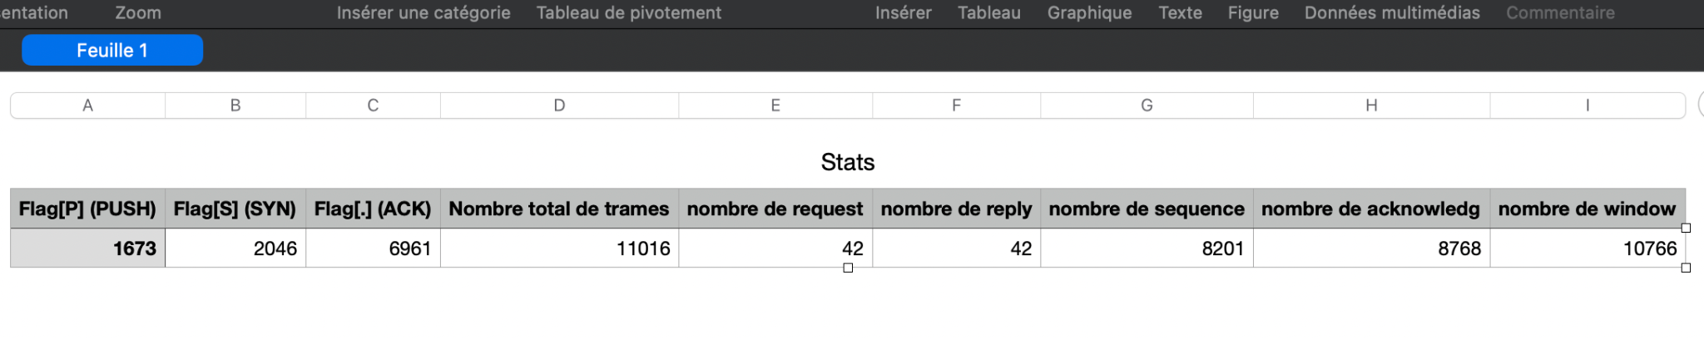
3 - Résultat sur tableur (Excel) des fichiers créés (.csv)
Ci-dessous vous pouvez voir une partie extraite de mon fichier csv pour les statistiques sur tableur .

Slide 10
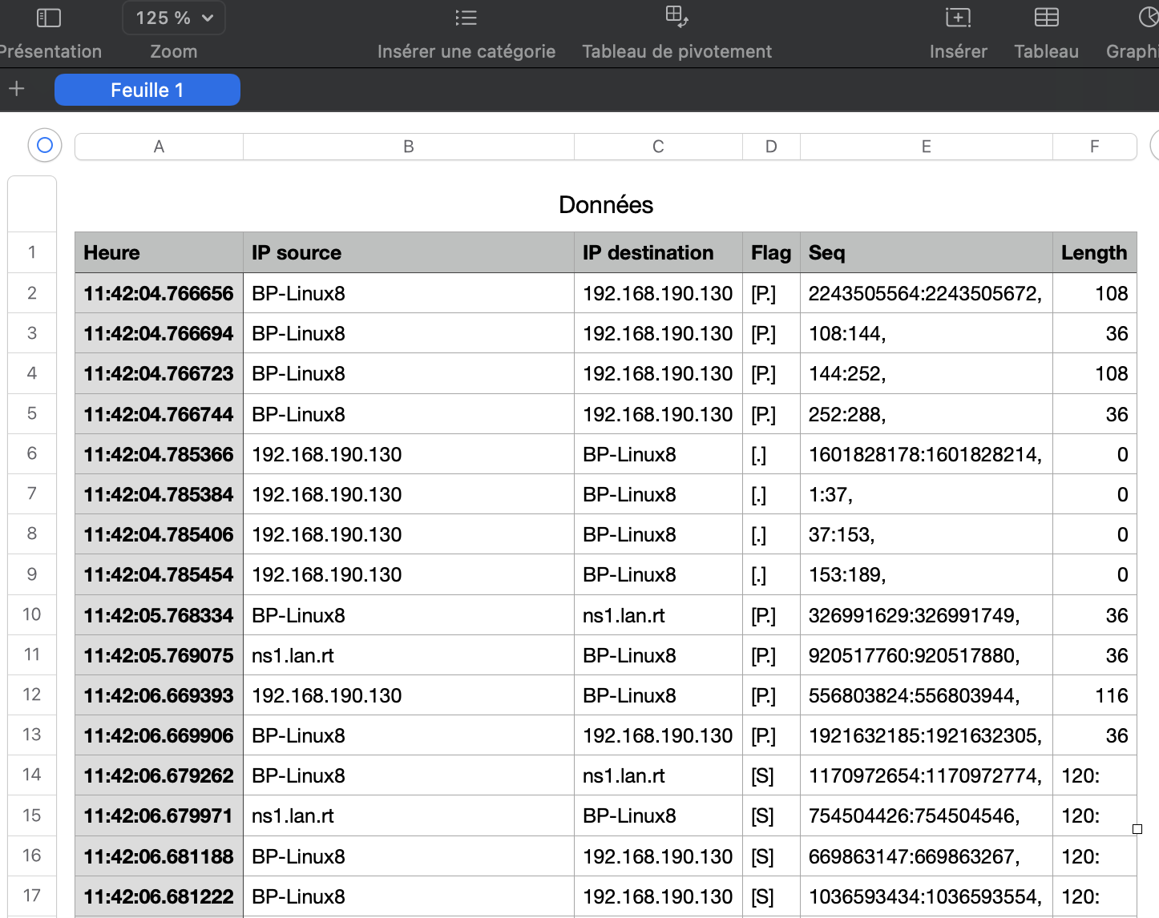
Et ici mon fichier csv sur un tableur pour les données extraites du tcpdump

Slide 11
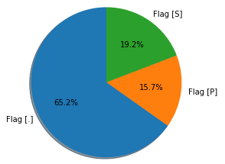
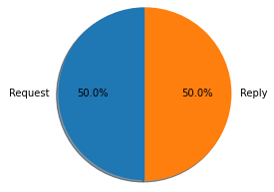
4 - Résultats des graphes réalisés et page WEB ( en html )
Graphe pour les flags
Graphe pour les reply/request

Slide 12
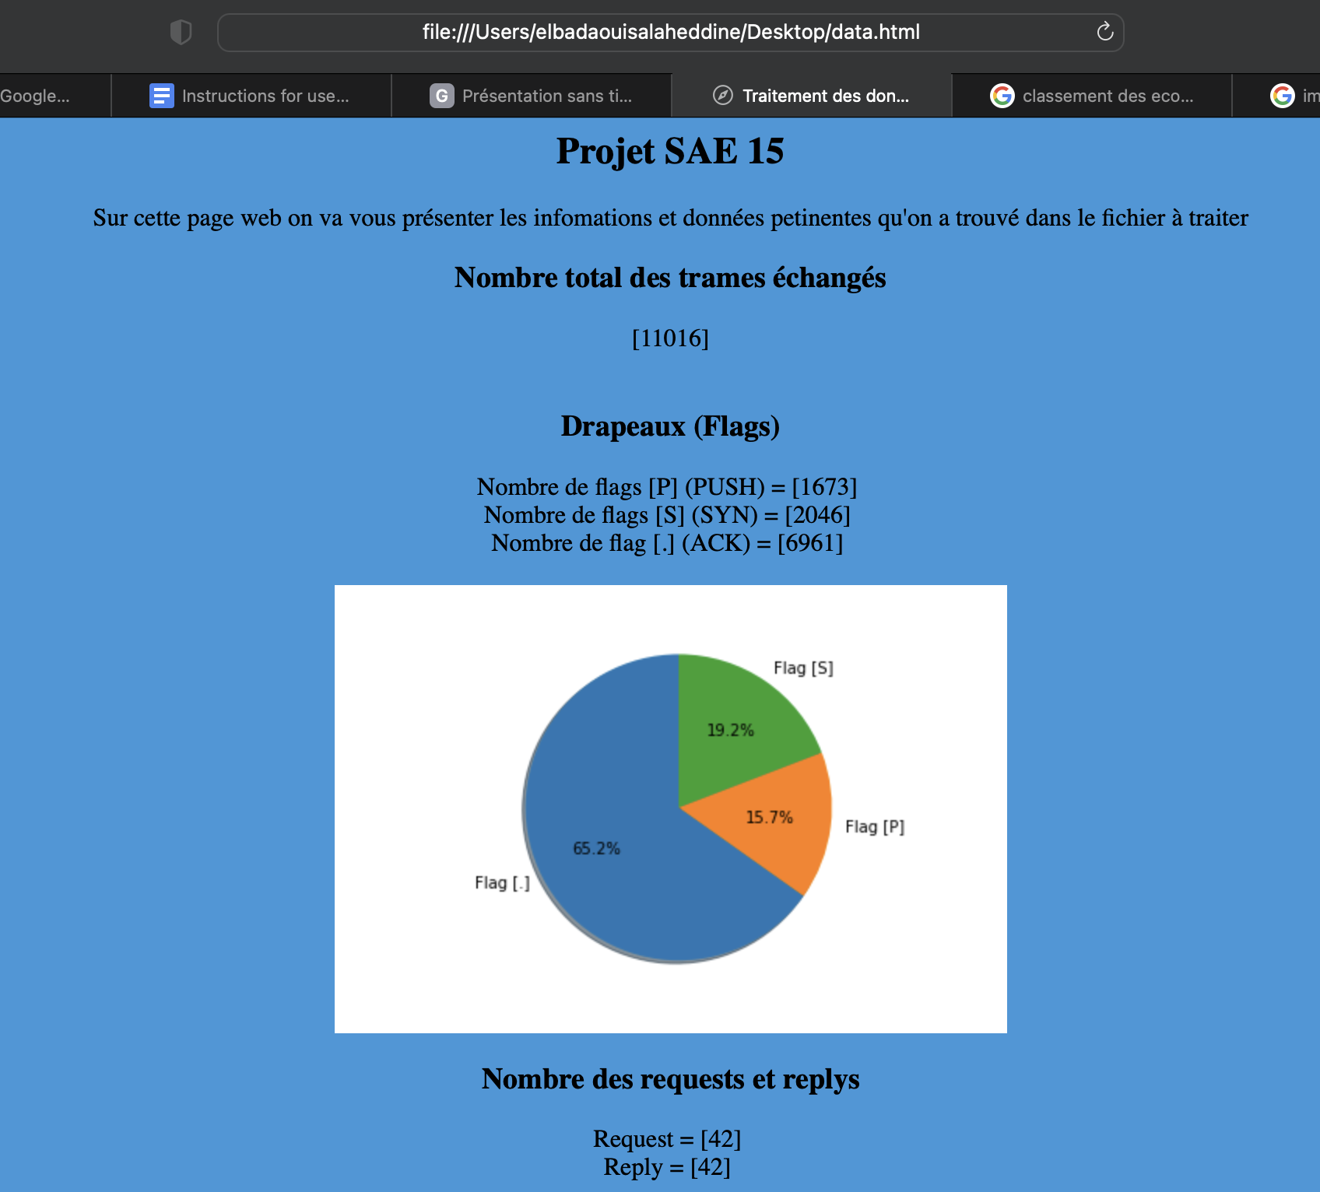
Affichage de la page WEB

Slide 13
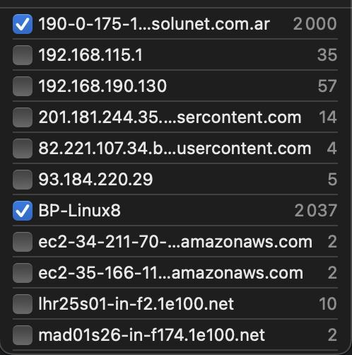
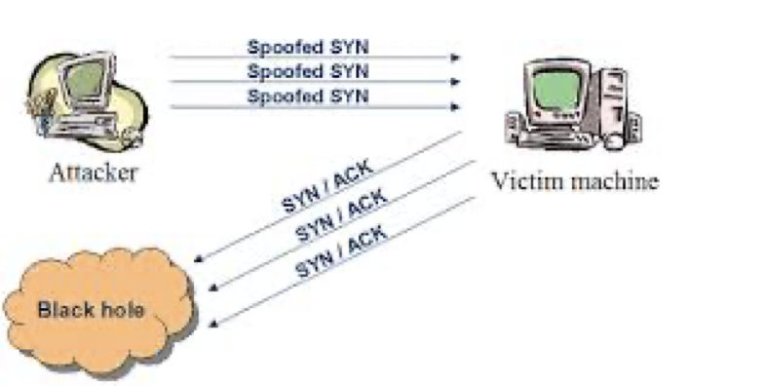
5 - Explications des problèmes trouvés sur le réseau
Le premier problème que j’ai constaté est une attaque appelée SYN Flood qui est parmi les attaques de déni de service causé par un énorme nombre d’envoi de requêtes HTTP (plus de 2000 en moins de 45s) à chaque fois avec numéro de port différent mais avec la même adresse IP : 190-0-175-100.gba.solunet.com.ar vers la même adresse IP :184.107.43.74 . En fait cette machine a essayé de se synchroniser plus de 2000 fois en envoyant des SYN (caractérisé par flag [S]) spoofed (usurpés) mais ne reçoit pas d’accusé de réception SYN+ACK et cela provoque un déni de service causé par le nombre important de demandes TCP SYN incomplètes ou semi-ouvertes avec un serveur .

Slide 14
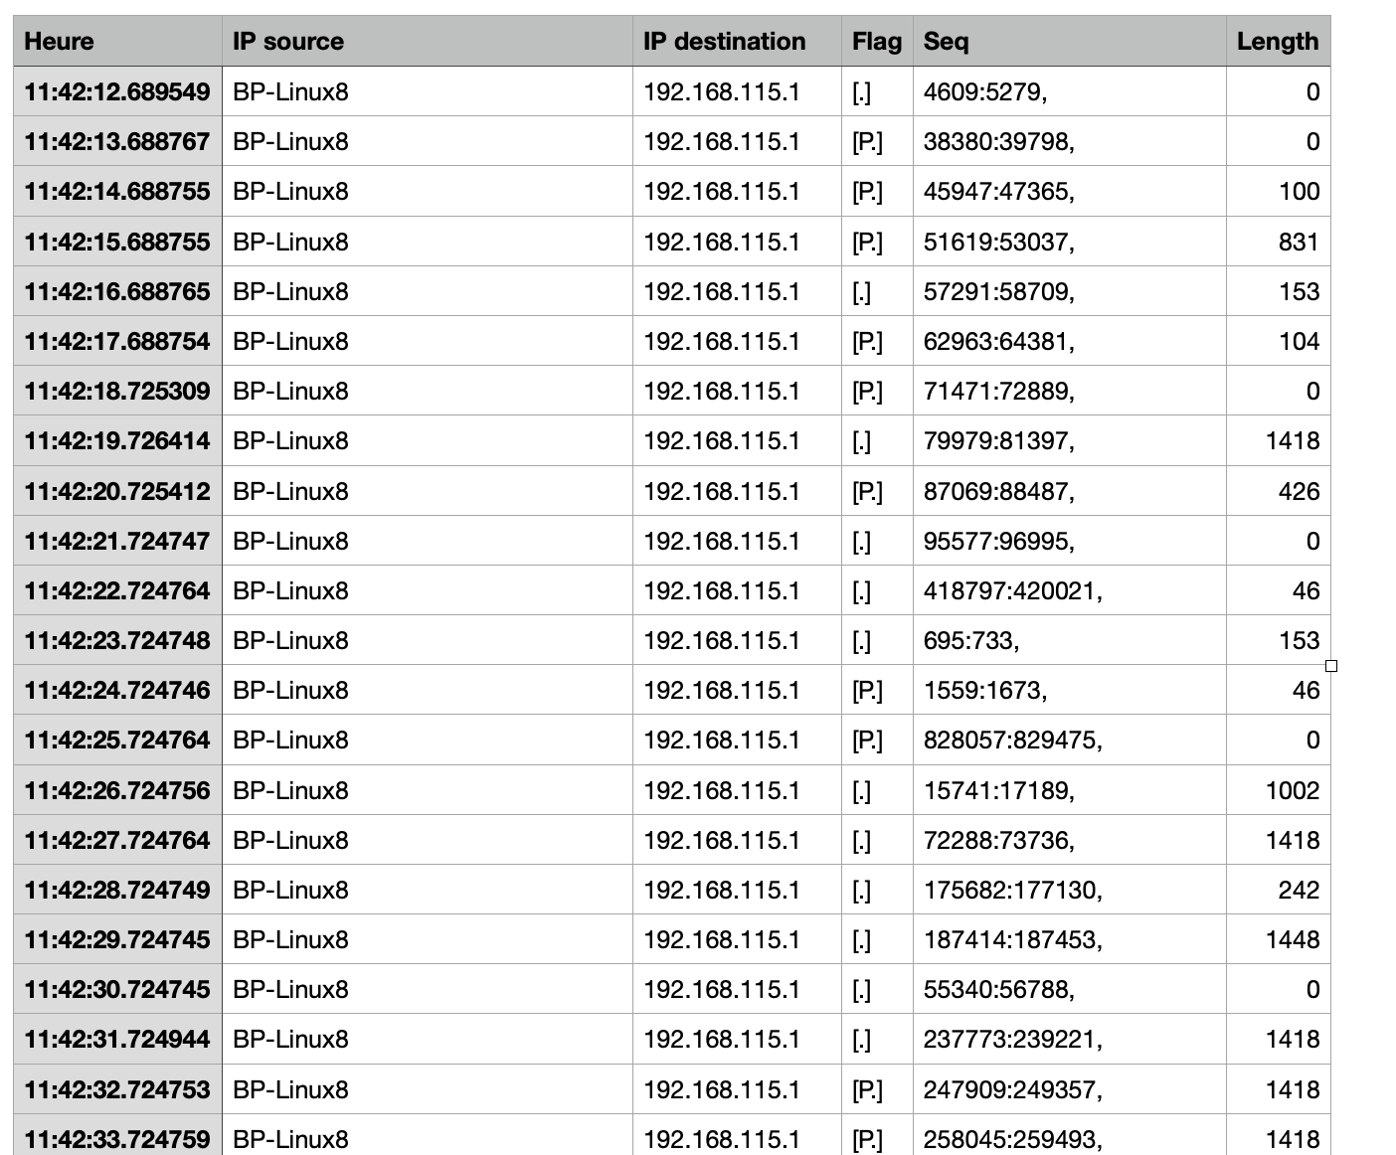
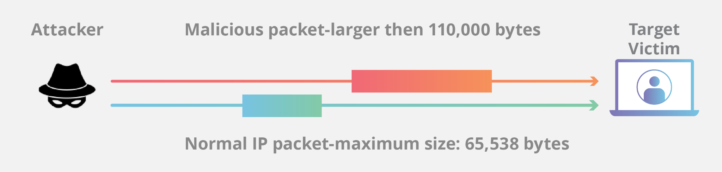
Le deuxième problème que j’ai trouvé est aussi sous forme d’une attaque de déni de service , mais cette fois cette attaque est appelée exactement le ping de la mort et en anglais : Ping ‘O Death. Ceci consiste à envoyer un grand nombre de pings ou bien des requêtes ICMP request par une adresse usurpée (BP-Linux8) vers la même IP (192.168.115.1) afin de saturer le routeur ou le serveur avec ces requêtes dont les datagrammes dépassent la taille maximum autorisée .

Slide 15
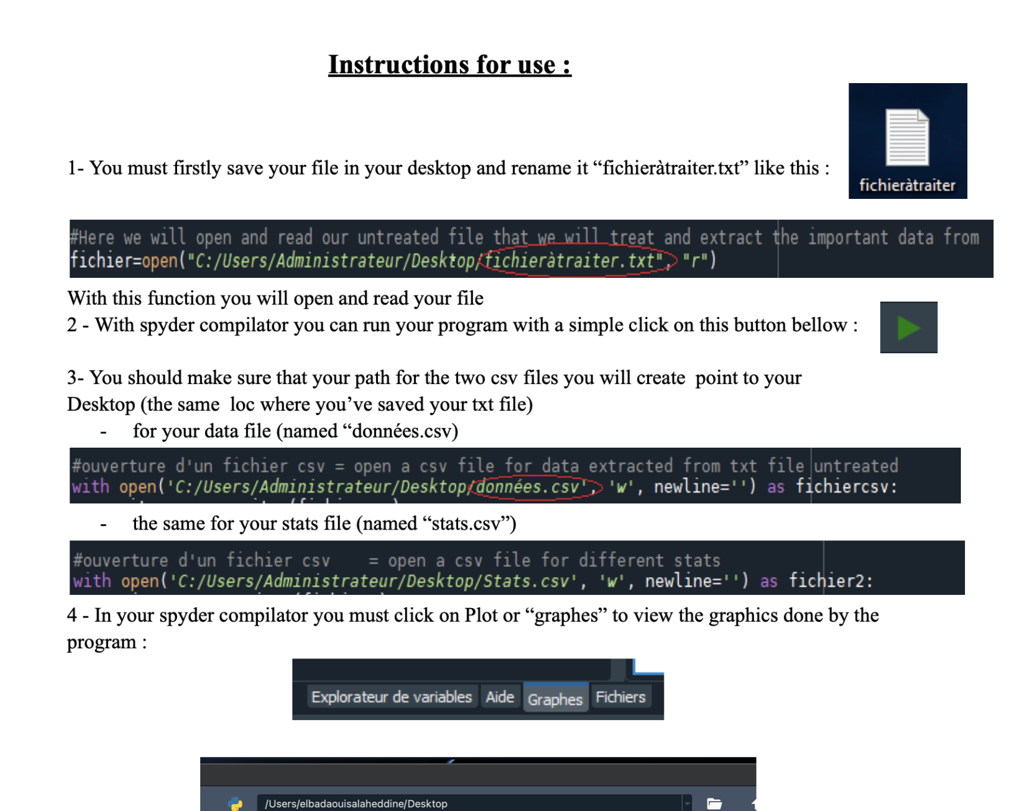
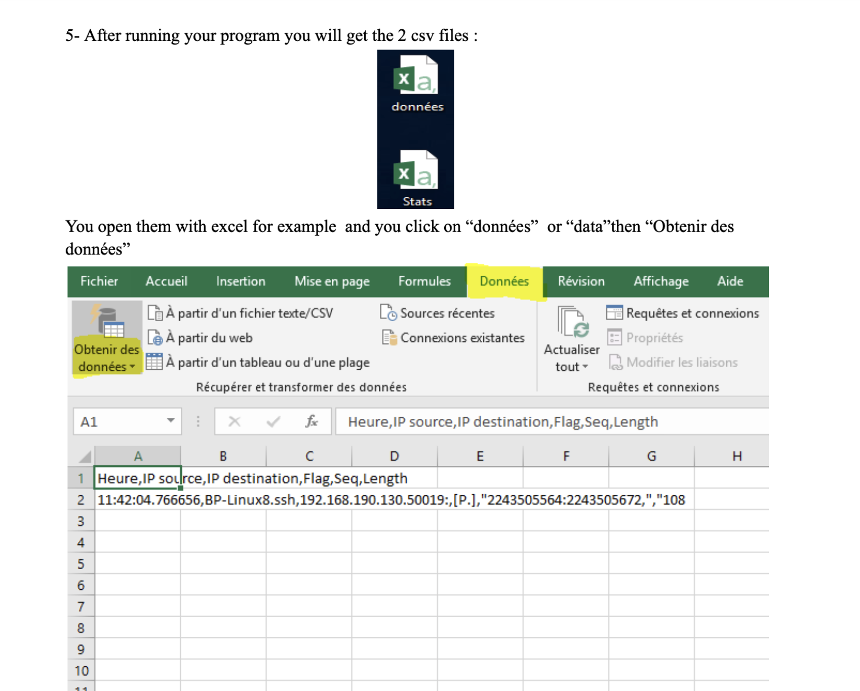
6 - Notice d’utilisation (en anglais)

Slide 16
FIN
Merci pour votre attention !

